Slide 1

五子棋博弈
算法可视化
允公允能 日新月异
小组成员：黄子豪 张天译
日期：2026年01月10日

Slide 2

01
问题建模与复杂度
允公允能 日新月异
JUNE 12th

Slide 3

问题建模与复杂度
实现五子棋
两名玩家X,O轮流在11x11的棋盘上放置棋子;先将自己的五只棋子在横、纵、斜任意方向上连成一线的玩家获胜。
设计一个玩家X的策略生成算法,给出算法流程图,并对算法进行评价。
数学模型
我们将物理棋盘映射为数据结构：
· 棋盘: int board[15][15] (225个交叉点)·
· 状态: 0=Empty, 1=Black, 2=White
· 目标: 五子连珠 (横/竖/斜)
复杂度
状态空间复杂度约为 。
· Brute Force: 即使每秒 1 亿次计算，遍历也需数亿年。
· Solution: 放弃全局最优，采用 启发式搜索 模拟人类直觉。
允公允能 日新月异
JUNE 12th

Slide 4
02
算法与代码
允公允能 日新月异
JUNE 12th

Slide 5



系统架构 (MVVM)
View (视图层)
Model (数据层)
Logic (逻辑层)
负责 UI 渲染与用户交互
单一数据源，存储状态
纯 JS 实现的核心算法
DOM 操作: Vue 3 Reactivity
SVG 动态绑定
CSS Flexbox 布局
State: pieces: Array[225]
Logs: 计算日志队列
Flags: isThinking
Evaluation: 评分函数
Strategy: Minimax
Optimization: 剪枝
采用 MVVM 模式解耦逻辑与视图，确保代码的“白盒”可读性。
允公允能 日新月异
JUNE 12th

Slide 6
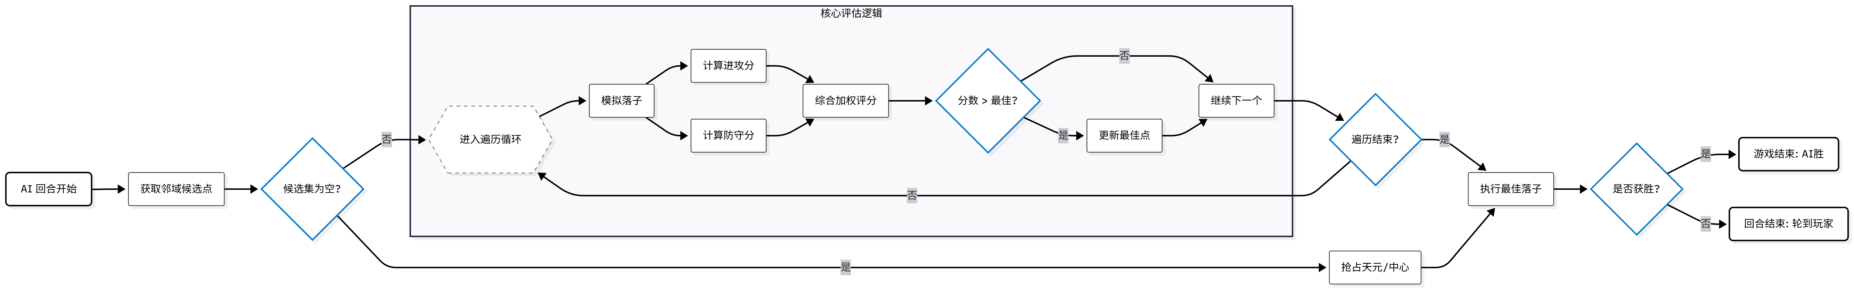

核心算法流程
1. Neighborhood Pruning
搜索半径 R <= 2，将候选点从 225 缩减至 20 个。
2. Heuristic Evaluation
对候选点 P(x,y) 进行 4 方向双向扫描。
3. Weighted Scoring
公式：Total = Attack + (Defense * 1.5)。
4. Greedy Decision
遍历评分，选择 Max(Score) 落子。
允公允能 日新月异
JUNE 12th

Slide 7
代码实现：决策循环
ai_logic.js
async function aiTurn() {
const candidates = getNeighbors(2);
for (let idx of candidates) {
let attack = getScore(idx, AI);
let defense = getScore(idx, PLAYER);
let score = attack + (defense * 1.5);
if (score > bestScore) {
bestScore = score;
bestMove = idx;
}
await sleep(delay);
}
}
逻辑解析：
核心决策在 aiTurn 异步函数中实现。
Step 1: 获取已剪枝的候选点列表。
Step 2: 遍历计算“进攻分”和“防守分”。
Step 3: 引入 防守系数 (1.5)，强制 AI 优先堵截。
Step 4: 实时更新 bestScore。
允公允能 日新月异
JUNE 12th

Slide 8
代码实现：向量扫描
evaluation.js
function getLineScore(idx, color) {
const dirs = [[1,0], [0,1], [1,1], [1,-1]];
for (let [dx, dy] of dirs) {
let count = 1; // Scan Forward (k=1 to 4)
for (let k=1; k<=4; k++) {
let nx = x + dx*k;
if (isSameColor(nx, color)) count++;
else break;
}
if (count >= 5) score += 200000;
}
}
评分函数：
底层函数 getLineScore 量化价值。
方向向量: [1,0], [0,1], [1,1], [1,-1]
连子判断: 循环检查连续同色棋子 (count)。
边界检查: 遇边缘或敌子立即停止，区分“活四”与“冲四”。
允公允能 日新月异
JUNE 12th

Slide 9
评分模型与策略
这是启发式搜索的基础。计算机只能通过匹配具体的形状来打分。
量化：将模糊的“优势”转化为具体的“数字”。
数量级差异：分数是 100,000 ->10,000 -> 1,000。这种巨大的分差是为了确保优先级。
例如：无论凑出多少个“活二”（100分），都比不上一个“活四”（10,000分）。
棋型 | 形状示例 (1=子) | 权重 (Score) | 策略意义
连五 | 11111 | 200,000 | 游戏结束条件，绝对优先。
活四 | 011110 | 50,000 | 绝杀，下一步必成连五。
冲四 / 活三 | 211110 / 011100 | 5,000 | 高威胁。会计算防守分堵截。
活二 | 001100 | 200 | 布局阶段，积累优势。
棋型评分表
允公允能 日新月异
JUNE 12th

Slide 10
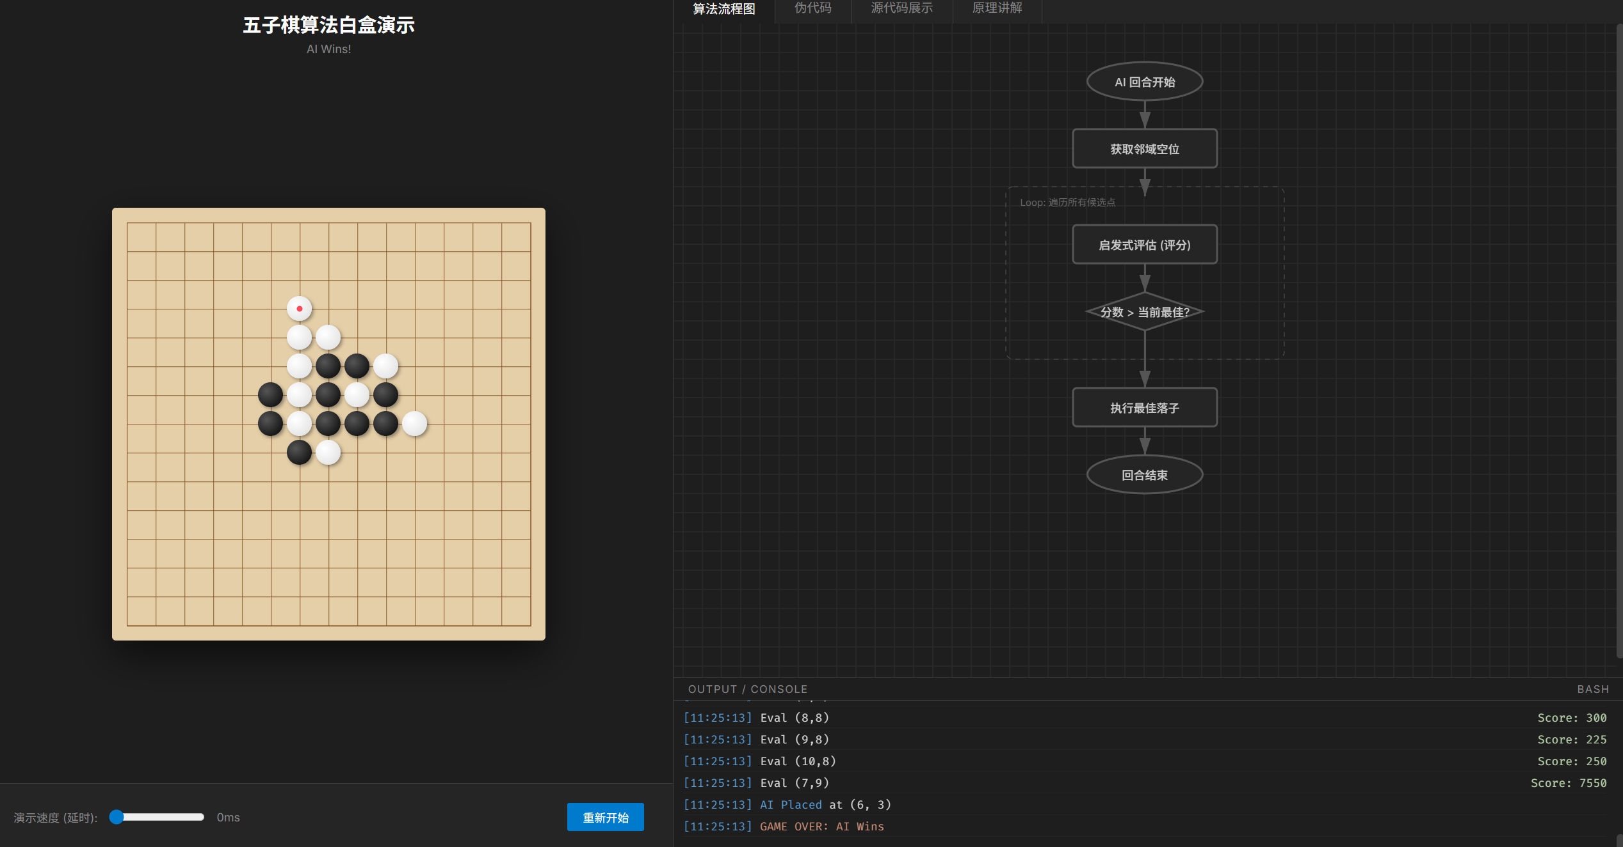
演示五子棋
允公允能 日新月异
JUNE 12th

Slide 11
感谢观看
允公允能 日新月异

